Slide 1
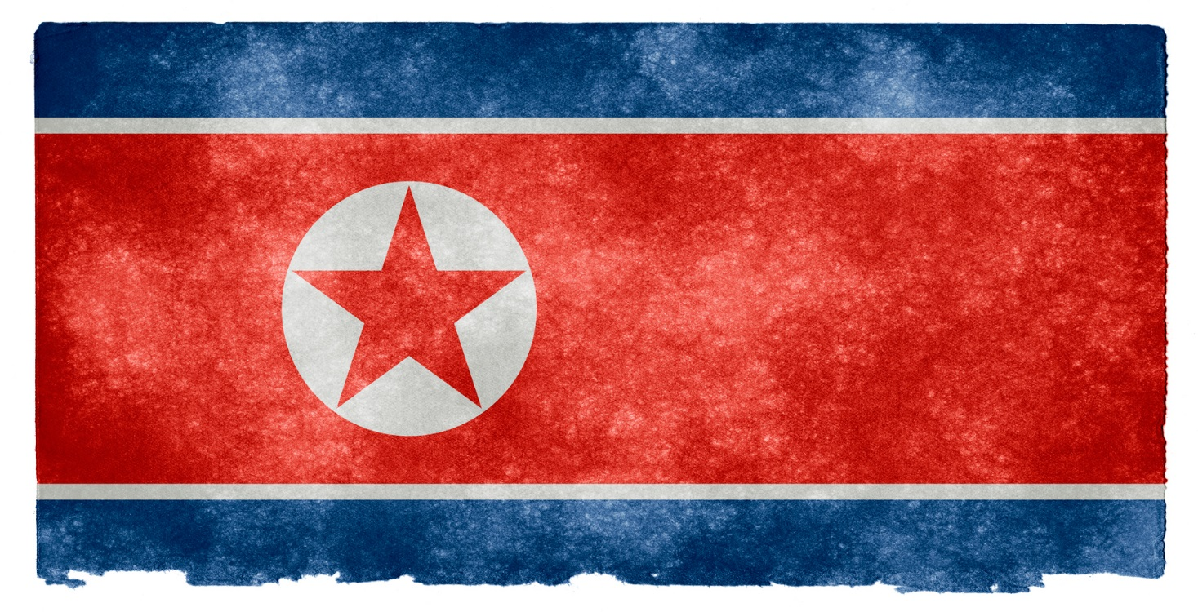
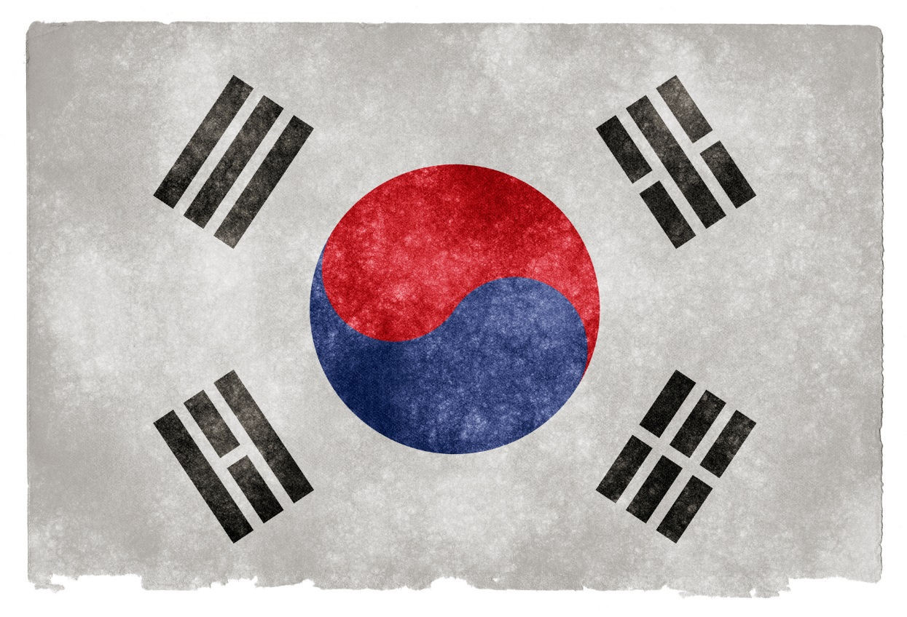
Корея
Виконали: учениці 11-А класу
Кирлейза Софія
Мустіпан Вікторія

Slide 2
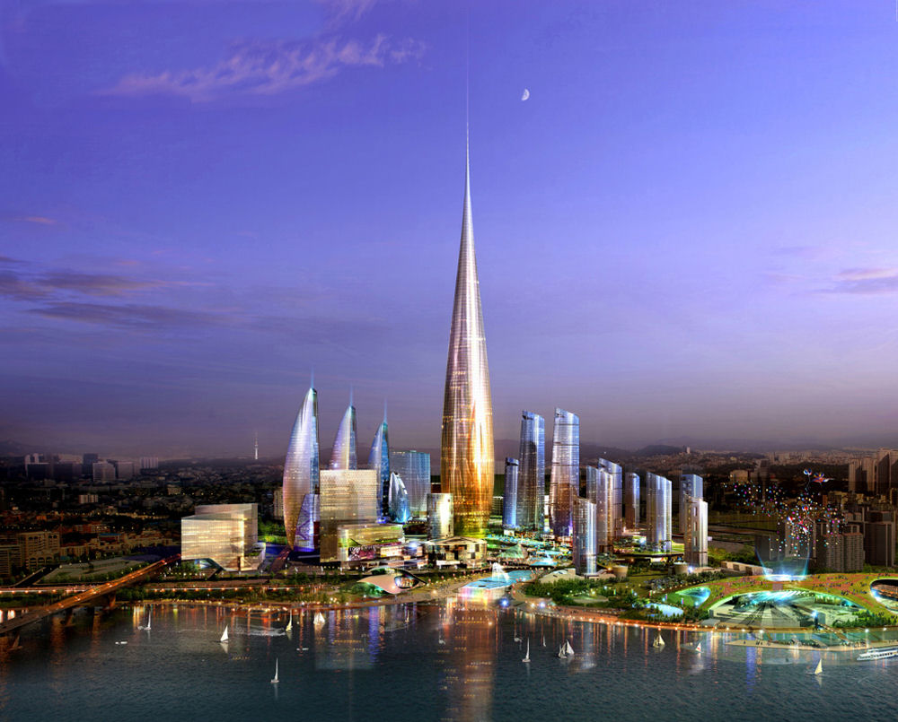
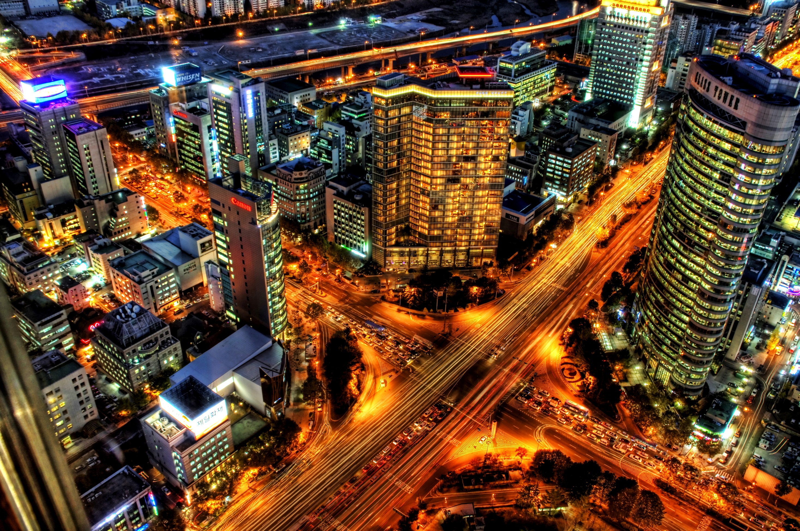
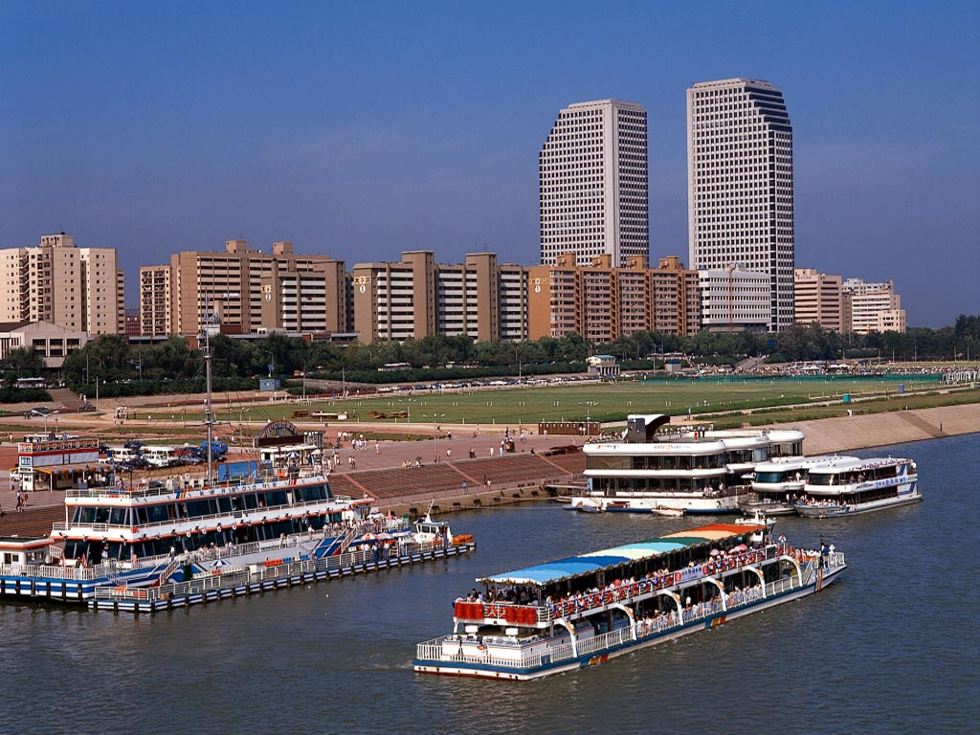
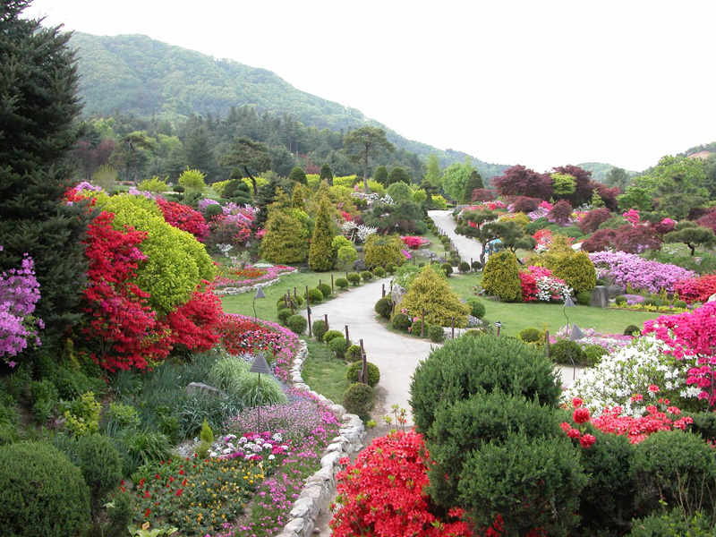

Slide 3
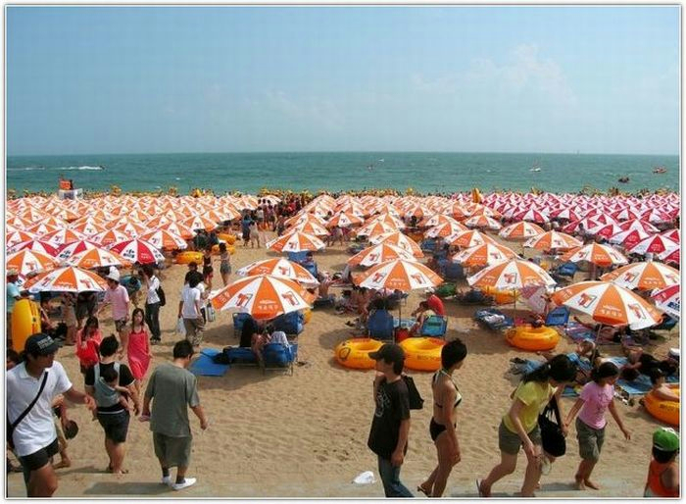
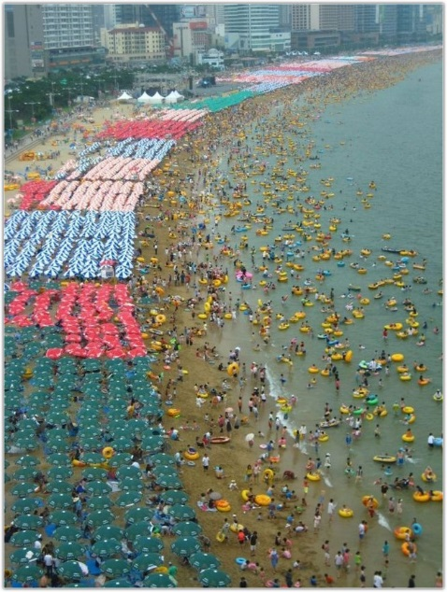
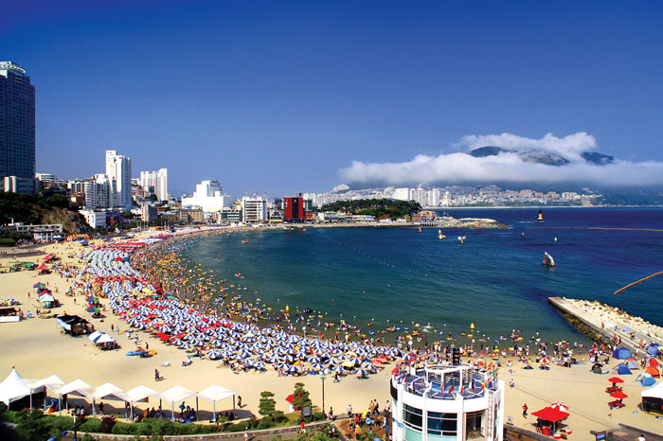

Slide 4
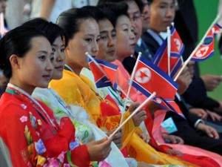
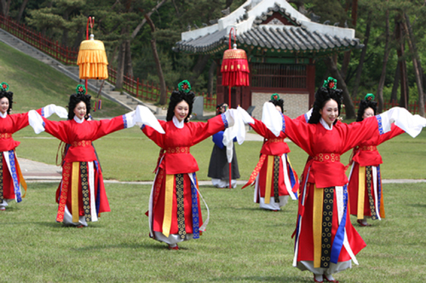
Для тих, хто думає, що в Кореї живуть агресивно налаштовані люди, можемо навести ще один цікавий факт: рівень злочинності в Кореї набагато нижче, ніж в таких країнах як Німеччина, США, Росія. Це одна з найбезпечніших країн світу. Наркотики тут знаходяться під повною забороною, крадіжки трапляються вкрай рідко. Так що сміливо проходьте будь-яке підворіття вночі, нічого поганого з вами в Кореї не трапиться.

Slide 5
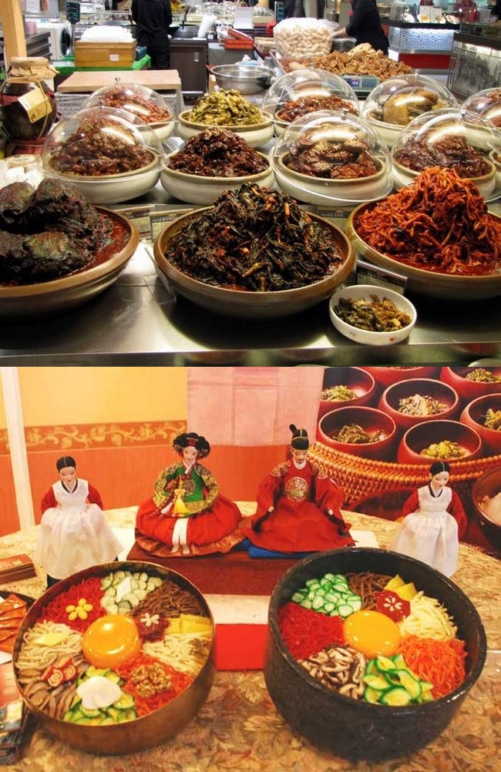
Зустріти на вулиці людину з надмірною вагою вам практично не вдасться. Не дивуйтеся, якщо замість «Як справи?» Ви почуєте «Як поїли?», Для корейця буде мало не грішно пропустити хоча б один прийом їжі.

Slide 6
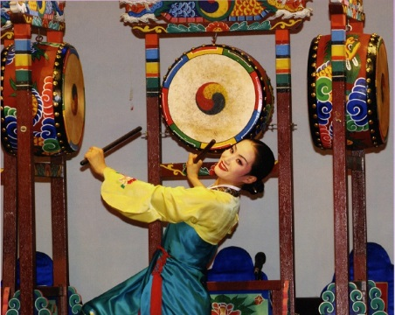
Корейці — дуже працьовита нація, поняття «відпустка» відсутнє як таке. Є відгули, звичайно, і зовсім небагато днів національних свят, як, наприклад, Новий рік або осінній фестиваль. Загалом, середньостатистичний кореєць ніколи не сидить без діла, а якщо і видалася вільна хвилинка, віддасть перевагу прогулянці в горах.

Slide 10
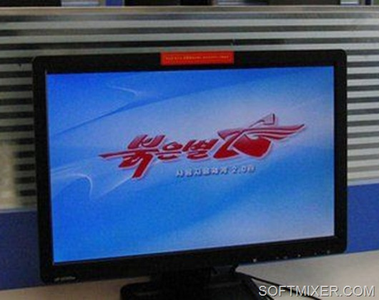
На території Північної Кореї користуватися Інтернетом можуть лише співробітники деяких установ.
Для всіх інших жителів доступна національна комп'ютерна мережа – Кванмен.

Slide 11
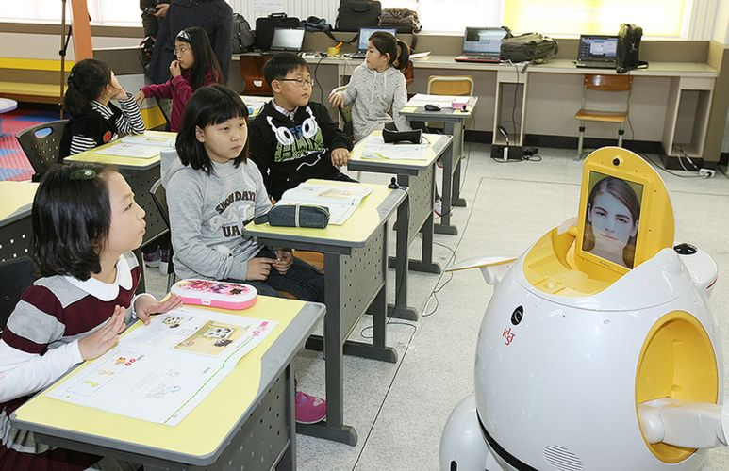
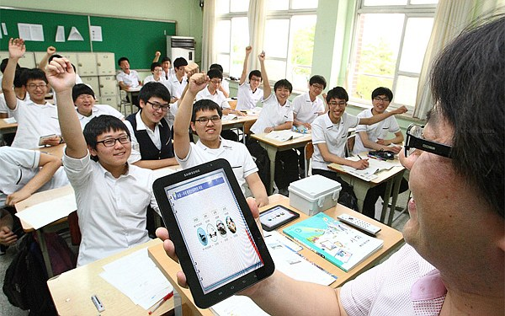
Для розвитку самостійності і творчих якостей у дітей в північнокорейських школах активно застосовується евристика, тобто школярів виучують неусвідомленим, інтуїтивним методам вирішення завдань.

Slide 12
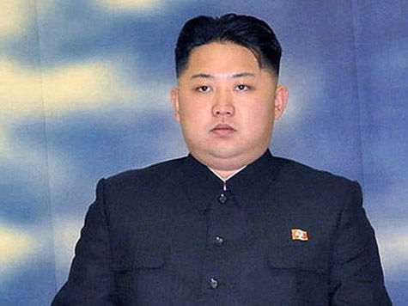
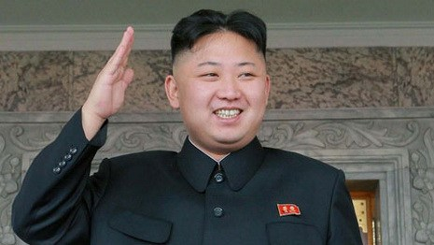
Влада Північної Кореї зобов’язала чоловіків країни стригтися так само як їх лідер Ким Чен Ин.

